Slide 1
ГКОУ ЛО «Сланцевская школа интернат»
Презентация на тему
« Моя будущая профессия»
Автор работы : Михеева Елизавета - обучающаяся 9 класса
Г. Сланцы
2019 уч. год.

Slide 2
Существует большой выбор профессий на свете , для себя я выбрала самую интересную и творческую профессию

Slide 3
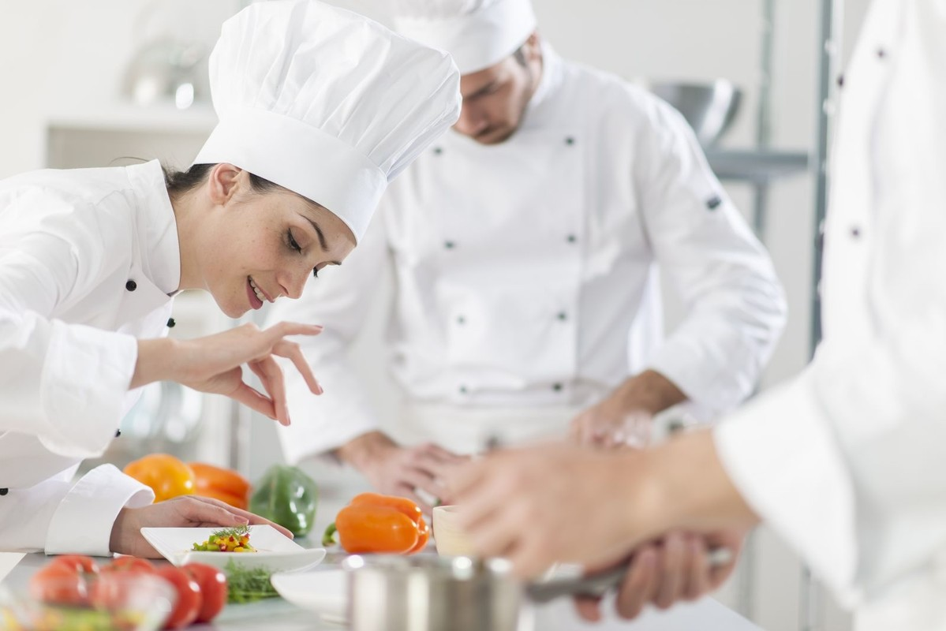
История профессии повар- кондитер.
От поколения к поколению передавали люди опыт приготовления пищи. Они бережно хранили все традиции, связанные с едой, понимая, что пища – основа жизни, здоровья и благополучия. Кулинария как наука возникла в России лишь в конце 18 века. Развитие профессиональной кулинарии связано с появлением предприятий внедомашнего питания. Возникли они ещё в Древней Руси, В начале это были корчмы, в которых путники могли найти приют и пищу. Позже появились придорожные трактиры- гостиницы с обеденным залом и кухней в тоже время в крупных городах России стали появляться рестораны

Slide 4
Знакомьтесь! Профессия
«Повар-кондитер»
Эта одна из самых нужных и важных профессий в мире. Ведь ни один человек не обходится без пищи ни дня. А для того , чтобы красиво приготовить качественную и вкусную пищу, необходимы знания и умения. Эти знания вы можете приобрести в профессиональном училище.

Slide 5
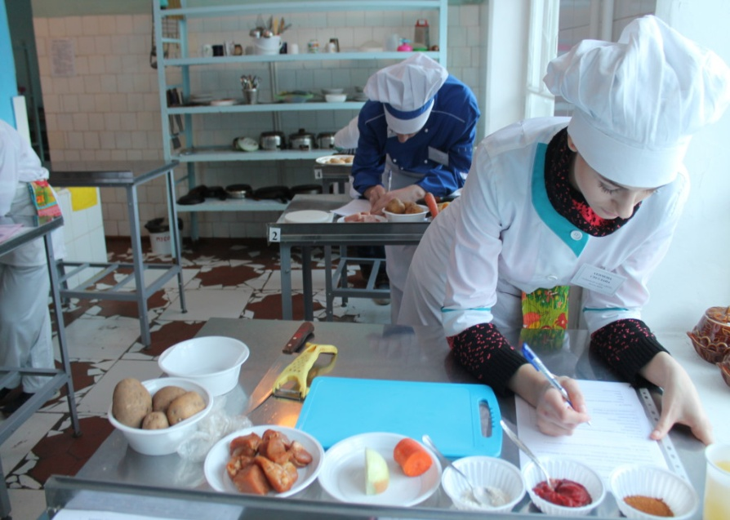
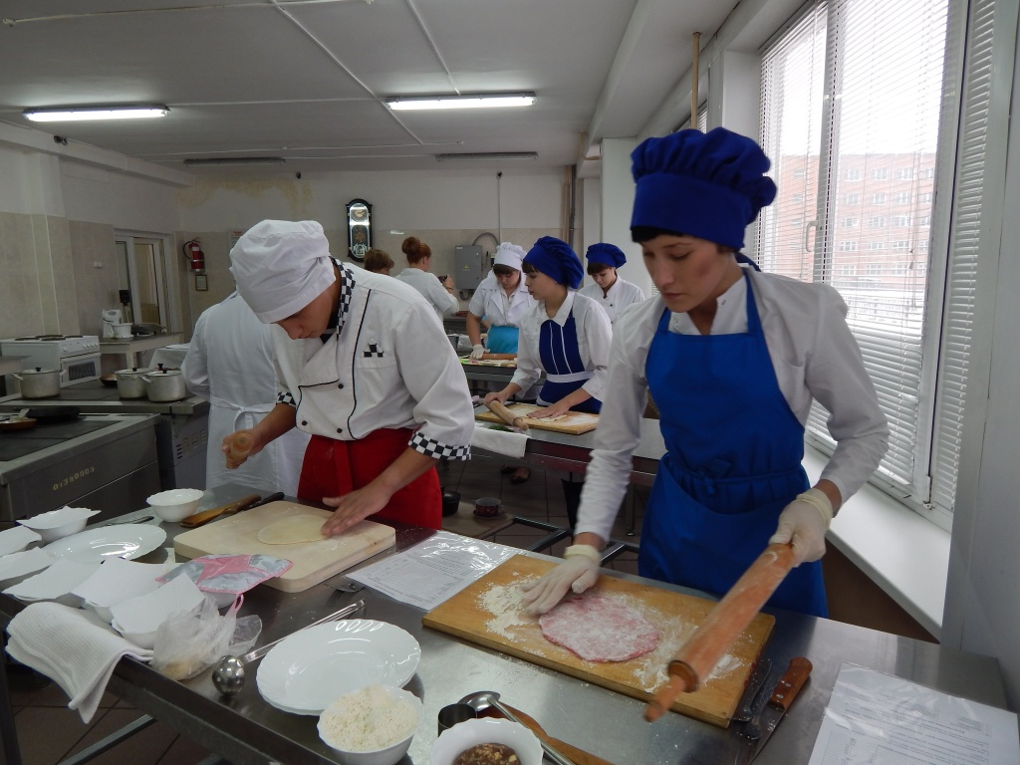

Slide 6
Области применения профессии
Профессия повара востребована в любой отрасли: в школах, больницах, детских садах, столовых при заводах и фабриках, современных офисах, шикарных ресторанах, в армии и флоте.
В хороших отелях профессия повара считается ключевой в гостиничном бизнесе. В отелях повара готовят сами и параллельно контролируют процесс создания практически всех блюд – от стандартных завтраков до десертов. Они также участвуют в закупке оборудования, составляют меню, следят за тем, чтобы продукты ресторана были свежими и сразу поступали в обработку.
Повар также может открыть собственный ресторан или кафе. Состоятельные люди нанимают поваров для дома.

Slide 7
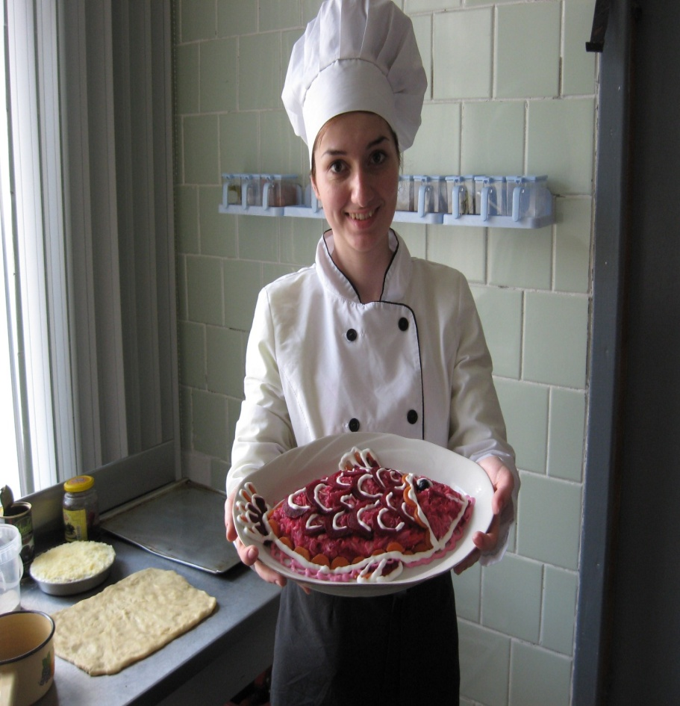
честным .

Slide 9
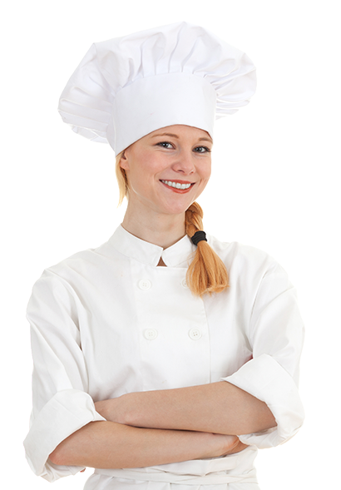
Спасибо за внимание !

